Slide 1

Informationsabend
Anmeldung / Einschulung
am 18.09.2025
www.albert-schweitzer-grundschule-koeln.de
Ralf Hoffmeister und
Eva-Maria Pätzold

Slide 2
Ihre Ansprechpartner
Schulleiter: Ralf Hoffmeister
stellv. Schulleiterin: Eva-Maria Pätzold
Sekretärin: Simone Voegels
OGS-Leiterin: Nicole Braun
stellv. OGS-Leiter: Marc Erpenbach

Slide 3
Themen des Abends
Schulpflicht, Schulfähigkeit, Schulanmeldung und Aufnahme in die Schule, Schuleingangsphase
Schwerpunkte unserer Schule
Fragen und Antworten zum Schuljahresbeginn
Offene Ganztagsschule
Schulbegehung und Hinweis auf Film über die Schule

Slide 4
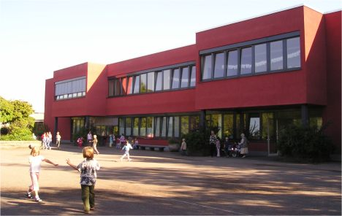
Anmeldung und Aufnahme
Als Eltern können Sie die Grundschule für Ihr Kind frei wählen!
  Das Anmeldeverfahren ist zweistufig
  Anmeldung des Kindes (mit Zweitwunsch) vom 07.10.-09.10.2025
  Aufnahme erst nach Abschluss des Anmeldeverfahrens (voraussichtlich Ende April: Versand der Aufnahmebescheide)
  Bei zu vielen Anmeldungen: Regelungen gemäß AO-GS §1
Eine Anmeldung ist nur in einer Schule möglich!

Slide 5
AO-GS §1
AO-GS §1
  Bei zu vielen Anmeldungen: Dann greifen die Regelungen gemäß AO-GS §1:
  1. Liegt ein begründeter Härtefall vor?
  2. Sind wir die nächstgelegene Gemeinschaftsgrundschule?
  3. Sind Geschwisterkinder am Einschulungstag an der Schule angemeldet?
  4. Wie lang wäre der Schulweg?
  Die ersten zwei Kriterien sind gesetzlich festgelegt, die anderen beiden wurden vom Schulleiter festgelegt und die Schulkonferenz wird bei der kommenden Sitzung darüber informiert.

Slide 6
AO-GS §1
Was ist noch zu berücksichtigen?
Grundsätzlich empfehlen wir, dass Sie Ihr Kind an der nächstgelegenen Grundschule anmelden, immer nach dem Prinzip: kurze Beine – kurzer Schulweg.
Andere Gründe als die vorher genannten sind rechtlich nicht zulässig, z. B. kann die Nähe des besuchten Kindergartens nicht mehr berücksichtigt werden.

Slide 7
Schulpflichtige Kinder
Kinder, die bis zum 30.09.2026 das
6. Lebensjahr vollenden (geb. bis 30.09.2020, werden zum 1. August 2026 schulpflichtig.
Schulgesetz § 35
Diese Kinder müssen angemeldet werden!

Slide 8
Vorzeitige Einschulung
Kinder, die nach dem 30.09.2026 sechs werden, können auf Antrag der Eltern in die Schule aufgenommen werden, wenn sie schulfähig sind !!!
Diese Kinder können angemeldet werden, dies sind die sogenannten Kann-Kinder!
Die Feststellung der Schulfähigkeit erfolgt u.a. durch die Schuleingangsuntersuchung des Gesundheitsamtes und ein Unterrichtsspiel oder eine Unterrichtshospitation, überprüft werden dabei:
        Körperliche Fähigkeiten
        Geistige Fähigkeiten
        Sozialverhalten
In der Regel liegt das Augenmerk auf dem Sozialverhalten, da die Entwicklung hier sehr wichtig ist, um eine positive Schulkarriere zu prognostizieren.
Die Schulleitung entscheidet über die Aufnahme.

Slide 9
Schulfähigkeit

Slide 10
Wichtige Aspekte bei Kann-Kindern
Mit prognostizierter Schulfähigkeit und zugestelltem Aufnahmebescheid werden Kann-Kinder schulpflichtig, sind also den anderen Kindern gleichgestellt.
Deshalb beachten Sie bitte: Melden Sie Kann-Kinder nur dann an, wenn eine Einschulung von Ihnen wirklich gewünscht wird.
Kann-Kinder, die verspätet angemeldet werden, können auch bei Schulfähigkeit nur aufgenommen werden, wenn die Schule noch Kapazitäten hat.

Slide 11
Sind Anträge auf Zurückstellung möglich?
Grundsätzlich sind Anträge auf Zurückstellung möglich.
- Wir möchten Sie bitten, bei der Schulanmeldung hierzu das Gespräch zu suchen, evtl. sogar vorab einen Termin mit der Schulleitung vereinbaren.
Beizubringen sind:
Formloser Antrag
Fachärztliche oder fachtherapeutische Stellungnahme
Weitere Dokumente, wenn vorhanden, z. B. Bericht des FFZ.

Slide 12
Wann sind die Anmeldetermine in der Schule?
Bitte tragen Sie sich ein oder vereinbaren telefonisch einen Termin
Dienstag, 07.10.2025 (nur schulpflichtige Kinder)
Mittwoch, 08.10.2025 (nur schulpflichtige Kinder)
jeweils von 09.00 – 13.00 Uhr und 15.00 – 18.00 Uhr
Donnerstag, 09.10.2025 von 09.00 – 12.00 Uhr (nur Kann-Kinder)
Bringen Sie bitte zur Anmeldung mit:
  Elternbenachrichtigung (nicht bei Kann-Kindern) und Aufnahmeantrag (hier müssen beide Eltern unterschreiben)
  Einwilligung zur Datenverarbeitung
  Personalausweise der Erziehungsberechtigten
  Geburtsurkunde des Kindes (evtl. Meldebestätigung)
  Nachweis über Masernschutzimpfung, z. B. Impfausweis
  Vor allem – bringen Sie bitte Ihr Kind mit!!!
  Bei der Anmeldung findet ein Gespräch der Eltern mit der
  Schulleitung statt.

Slide 13
Schuleingangsuntersuchung
Termine (und Formblatt) bei der Anmeldung: voraussichtlich Anfang 2026 in unserer Schule
Seh- und Hörtest
Allgemeine Untersuchung
Schulleitung erhält schriftl. Befund Eltern erhalten Kopie

Slide 14
Schwerpunkte der Albert-Schweitzer-Grundschule
Wofür stehen wir?
Die Albert-Schweitzer-Schule in Weiß steht neben dem Lernen für:
  Gemeinschaft und Zusammenhalt
  Förderung der Selbstständigkeit
  Demokratieerziehung
Natürlich stehen im Mittelpunkt unserer schulischen Arbeit die Schülerinnen und Schüler unserer Schule.
Grundlage unserer Arbeit sind, wie an allen Schulen, die Richtlinien und Lehrpläne des Landes Nordrhein-Westfalen.

Slide 15
Schwerpunkte der Schule
  Wir verstehen Lernen als ganzheitlichen Ansatz, dazu gehört die Einbeziehung der Lebenswelt der Kinder, der Besuch außerschulischer Lernorte sowie projektorientiertes Arbeiten.
  Jedes Kind wird gemäß seines Lernstandes gefördert und gefordert.
  Gemeinschaft wird gelebt und spiegelt sich in den Feiern wie Sankt Martin, Adventssingen, Weihnachten und Karneval ebenso wider, wie bei den regelmäßigen Schulfesten, den Auftritten des Schulchors und der Teilnahme der Schulmannschaften an Wettbewerben.
  Das demokratische Lernen beinhaltet u. a. die Konferenz der Klassensprecher/innen und das Streitschlichter- programm. Als erste Grundschule Kölns wurden wir als „Schule ohne Rassismus, Schule mit Courage“ ausgezeichnet.

Slide 16
Unterrichtliche Schwerpunkte der Schule
  Die Fächer in der Schule sind:
    Deutsch
    Mathematik
    Englisch (ab dem 3.Schuljahr)
    Sachunterricht
    Sport
    Kunst
    Musik
    Katholische und Evangelische Religionslehre
    Der Unterricht dient der Vermittlung von Wissen und dem Aufbau und der Entwicklung grundlegender Kompetenzen. Dabei ist der Unterricht fächerübergreifend ausgerichtet und zeichnet sich durch Methodenvielfalt aus.

Slide 17
Unterrichtliche Schwerpunkte (Forts.)
  Der Auf- und Ausbau einer Lese- und Schreibkultur ist uns wichtig:
    Leseförderung: Neben der Vermittlung der individuellen Lesefertigkeit und Lesefähigkeit - im ersten Schuljahr mit der Anlauttabelle - , gilt es auch den Lesegenuss zu fördern. Im Unterricht werden Ganzschriften gelesen und Lesetagebücher geführt. Die Schule nutzt ihr eigenes Lesezimmer mit jeder Klasse, die Stadtbücherei wird besucht und auch das Vorlesen kommt nicht zu kurz.
    Schreibförderung: Wir nutzen die Anlauttabelle und das freie und das angeleitete Schreiben verschiedenster Textsorten von Anfang an. Dabei werden die Phänomene der deutschen Rechtschreibung und die Rechtschreibregeln sukzessive aufgebaut und erweitert: zunächst die lautorientierte Strategie, dann die wortorientierten Strategien. Parallel werden Merk- und Lernwörter vermittelt, deren Schreibweise von Anfang an orthografisch korrekt geübt wird. Damit haben die Kinder am Ende der Klasse 4 einen gesicherten Grundwortschatz gelernt.

Slide 18
Unterrichtliche Schwerpunkte (Forts.)
  Die Wochenplanarbeit ist in allen Klassen eingeführt.
  Die Medienerziehung ist Bestandteil des Unterrichts.
  Der Computer bzw. das Tablet dient als Werkzeug zum Schreiben von Texten, zur Nutzung von Lernprogrammen und der Informationssuche. Der Internetauftritt der Schule wird von den Schülerinnen und Schülern mitgestaltet. Dabei ist der kritische Umgang mit den digitalen Medien ein wichtiger Baustein. Der Medienpass NRW und der Medienkompetenzrahmen sind Bestandteile des Unterrichts.
  Wir legen Wert auf die Gesundheitserziehung und achten darauf, dass wir eine „bewegte Schule“ sind und bleiben.
  Der Unterrichtsbeginn ist offen. Alle Kinder kommen zwischen 8.00 Uhr und 8.15 Uhr in die Schule.

Slide 19
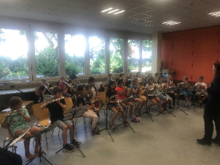
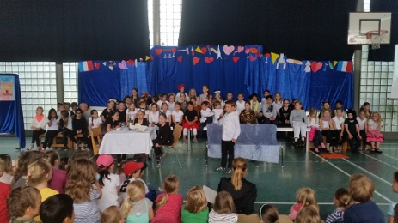
Unterrichtliche Schwerpunkte (Forts.)
  JeKits (Jedem Kind Instrumente, tanzen, singen): Mit dem Kooperationspartner Rheinische Musikschule fördern wir in allen Jahrgangsstufen die musikalische Ausbildung zusätzlich.
  Seit diesem Schuljahr ist die „SingPause“ Teil des Schulllebens. In jeder Klasse kommt zweimal die Woche ein ausgebildeter Sänger und Musikpädagoge, der mit den Kindern nach der Ward-Methode singt.
  Die Schule nimmt seit vielen Jahren am Programm „Gewaltfrei Lernen“ teil. Dadurch werden alle in die Lage versetzt, Konflikte selbstständiger zu lösen. Alle Kinder und Lehrer werden hierfür jedes Jahr geschult.
  Der Schulchor probt derzeit mittwochs und es wird voraussichtlich wieder eine Musicalaufführung geben.

Slide 20
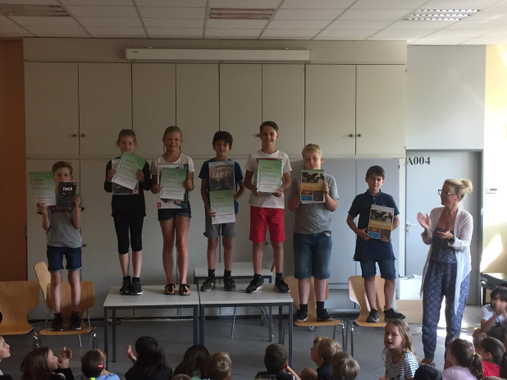
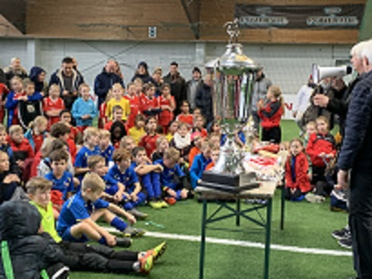
Unterrichtliche Schwerpunkte (Forts.)
  In Sachunterricht und in Mathematik nimmt die Schule jedes Jahr an verschiedenen Wettbewerben teil.
  Die Mannschaften der Schule nehmen an den Stadtmeisterschaften der Kölner Grundschulen in den Bereichen Fußball, Schwimmen und Wasserball teil. Die Fußballmannschaften der Mädchen und Jungen gewannen in den letzten Jahren mehrfach die Stadtmeisterschaft der Kölner Grundschulen.

Slide 21
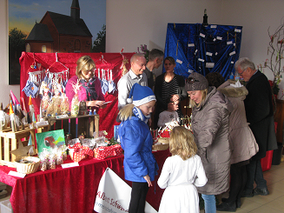
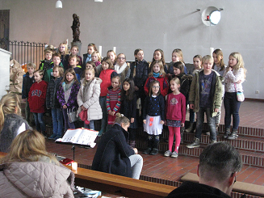
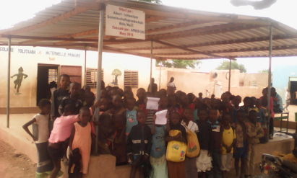
Unterrichtliche Schwerpunkte (Forts.)
  Unsere Schule hat eine Patenschule in Burkina Faso. Bisher wurden mit den Erlösen des Schulstandes vom Weißer Weihnachtsmarkt und aus Spendensammlungen jedes Jahr verschiedene Projekte an der Patenschule unterstützt. Einige Eltern haben auch Patenschaften für Kinder der Schule aus Burkina Faso übernommen. Für den neuen Weihnachtsmarkt arbeiten wir gerade eine neue Idee aus.
  Der Offene Ganztag ist Teil der Schule (s. auch Offene Ganztagsgrundschule). Die Konzepte sind aufeinander abgestimmt, z. B. Lernzeitkonzept, Schulregeln und Streitschlichterprogramm. Kinder- und Elterngespräche werden meist gemeinsam geführt.
  Alle Räume werden gemeinsam genutzt. Die Lernzeiten des 1. Schuljahres sind im Stundenplan integriert.

Slide 22
Elternmitwirkung
Unsere Schule lebt auch durch die Mitarbeit der Eltern.
Eltern können grundsätzlich auf zwei verschiedenen Ebenen mitwirken.
Zum einen als gewählte Vertreter, zum anderen aber auch informell als Unterstützer verschiedener Klassen- und Schulprojekte.
Institutionalisierte Formen
Klassenpflegschaft
Schulpflegschaft
Schulkonferenz
Offene Formen u.a.:
Begleitung bei Unterrichtsgängen
Hilfe bei Festen
Hilfe in der Klasse
Förderverein

Slide 23
Offene Ganztagsgrundschule
Träger der Offenen Ganztagsgrundschule (OGS) ist seit 2005 die Perspektive Bildung e.V. aus Köln-Weiß, Leiterin der OGS ist Nicole Braun, Marc Erpenbach ist Stellvertreter.
Es findet eine enge Verzahnung von Vor - und Nachmittag statt.
Alle Räume werden gemeinsam von 8:00-16:00 Uhr genutzt
Es gibt derzeit Angebot einer Spätbetreuung nach vorheriger Anmeldung.
Innerhalb des Stufenkonzeptes wird klassenübergreifend gelernt und gespielt. Die Kinder haben feste Bezugspädagogen, jede Stufe hat zudem eine Stufenkoordinatorin.
Ab dem Schuljahr 2026/27 beginnt der Rechtsanspruch für die Schulneulinge, dieser kann an der ASS auch problemlos ausgeführt werden. Alle Familien die Interesse oder Bedarf anmelden, werden auch einen Platz erhalten.

Slide 24
Offene Ganztagsgrundschule
Die tägliche Teilnahme ist Bestandteil des Betreuungsvertrages, den Sie mit dem Träger abschließen.
Es gibt feste Abholzeiten. Diese sind um 15:00 oder 16:00 Uhr, freitags auch 14:00 Uhr. 1.Klässler bis zu den Herbstferien auch 14:00 möglich.
Pädagogische Inhalte: Verzahnung (gemeinsame Stunden von OGS und Klassenlehrerin), Freispiel in der Klasse, auf dem Hof und in der näheren Umgebung, Projektarbeit und AGs (z.B. Bewegungs- und Kreativangebote), Lernzeit (Bearbeitung des Wochenplans), Pflege und Förderung der Esskultur beim offenen Mittagsessen,
An 20 Tagen im Jahr ist die OGS geschlossen. Alle Tage werden von der Schulkonferenz beschlossen.
Die Gebühren an die Stadt Köln (Elternbeiträge) sind einkommensabhängig (max. 234 €). https://www.stadt-koeln.de/service/produkte/00405/index.html
Das Essensgeld beträgt momentan 68 € monatlich, dabei wird das Essensgeld durchgängig alle 12 Monate bezahlt.
Für das Essengeld können Leistungen des Bildung und Teilhabepakets (BuT) beantragt werden.

Slide 25
Klassenbildung und Zusammensetzung
Die Anzahl und Größe der Klassen ist abhängig von den Aufnahmezahlen.
2. Welche Lehrerin eine Klassenleitung übernimmt, steht erst kurz vor den Sommerferien fest.
3. Zusammensetzung der Klassen
gleichmäßige Aufteilung von Jungen und Mädchen, Klassengröße u. v. m.
OGS-Kinder werden je nach Anzahl auf die Klassen verteilt
(evtl. Elternwunsch: reine Ganztagsklasse, gemischt oder egal?)
Bei der Anmeldung nennen Sie bitte drei Wunschkinder, nur dann kann - wenn möglich - ein Wunsch erfüllt werden. (Bitte bei „Sonstige Hinweise“ eintragen.)
Die Bekanntgabe der Klassenzusammensetzung findet auf dem vorbereitenden Elternabend kurz vor den Sommerferien statt.
Die Kinder kommen mit den Kindergärten zum Kennenlernen an einem Morgen vor den Sommerferien in die Schule!

Slide 26
Schuleingangsphase
Die Schuleingangsphase umfasst die Jahrgänge 1 u. 2
An unserer Schule wird in Jahrgangsklassen unterrichtet
(Beschluss der Schulkonferenz)
Verweildauer in der Schuleingangsphase 1 bis 3 Jahre (meistens kommen Kinder nach zwei Jahren ins 3. Schuljahr)

Slide 27
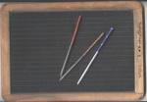

Information zum Unterrichtsumfang im ersten Schuljahr
Im 1. Schuljahr: 22 Wochenstunden (WStd.) vom 2. Schultag an plus 3 WStd. Lernzeit

Slide 28
Schulische Zeittafel: 1. Schuljahr (Bsp.)
Uhrzeit
08.00 – 08.15 | Offener Beginn
08.15 – 09.00 | 1. Stunde
09.00 – 09.45 | 2. Stunde
09.45 – 09.55 | Frühstück in der Klasse
09.55 – 10.15 | 1. Spielpause auf dem Hof
10.15 – 11.00 | 3. Stunde
11.00 – 11.45 | 4. Stunde
11.45 – 12.00 | 2. Spielpause auf dem Hof
12.00 – 12.45 | 5. Stunde (z. B Lernzeit)

Slide 29
Bemerkungen zum Anfangsunterricht
22 WStd. sind sehr anstrengend für viele Kinder.
Deshalb achten wir auf einen sanften Einstieg durch:
kurze Unterrichtseinheiten, viel handelndes Lernen
viele Unterbrechungen durch Spiele, Lieder, zusätzliche
kleine (Hof-)Pausen
Förderung des sozialen Miteinanders
Erlernen von Regeln und Ritualen
Patenklasse (2. Schuljahr) hilft beim Einleben

Slide 30
Religionsunterricht
Im 1. Schuljahr im Klassenverband – Vermittlung sozialer Werte!
Ab 2. Schuljahr getrennt nach Konfessionen (ev. o. kath.)
Kinder ohne Konfession können auf Antrag der Eltern zum Religionsunterricht zugelassen werden.
    Zustimmung der Kirche ( d. d. Religionslehrkraft) erforderlich
An- u. Abmeldung gilt mind. ein ganzes Schuljahr / Änderungen immer schriftlich!

Slide 31
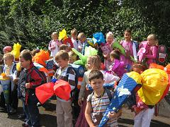
Der erste Schultag
Donnerstag, 03. September 2026
Gemeinsame Einschulungsfeier und erste Unterrichtsstunde in der Klasse, evtl. vorher Einschulungsgottesdienst

Slide 32
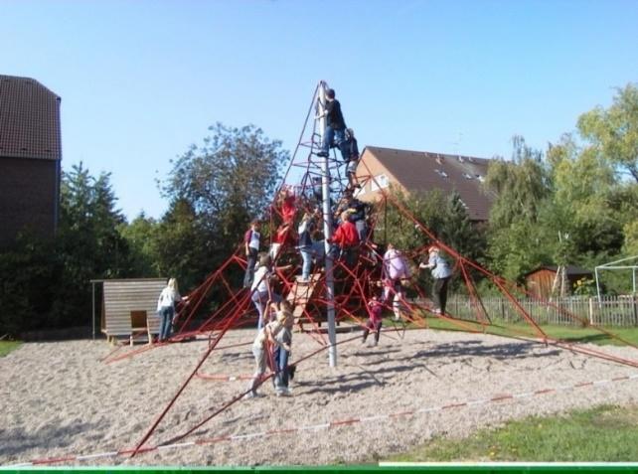
Schulführung
Neben der gleich stattfindenden Schulführung durch eine aktuelle Klassenlehrerin des ersten Schuljahres, finden Sie auf unserer Homepage (Reiter „Unsere Schule“ dann „Schulfilm“) einen Film über unsere Schule. Dieser wurde von Kindern aus einer ehemaligen Stufe 4 unserer Schule selbst erstellt.

Slide 33
Noch Fragen?
Sollten Sie noch Fragen haben, so erreichen Sie uns telefonisch unter 02236-884883-0 oder per E-Mail unter ggs-zum-hedelsberg@stadt-koeln.de .
Vielen Dank für Ihre Aufmerksamkeit!

